Slide 1
THU SIGS AIID × 高擎机电 · 群核科技 合作课题 · 中期检查
强化学习运控与 Sim2Real
从真实空间数据到自主训练：仿真链路的完整打通
主课题：高擎机电 方向二「强化学习运控与 Sim2Real」
辅课题：群核科技 方向二「空间数据与具身智能训练」
报告周期：第 1–3 周（10/19 – 10/27）
15000
365 s
88%
自主训练迭代
回放零跌倒
跨引擎达官方
第 7 组：赵小刚 / 赵胤泽 2026 年 10 月 27 日
Notes:
开场（20秒）：各位老师好，第七组中期检查汇报。主课题高擎方向二强化学习运控，辅课题群核方向二空间数据，报告覆盖前三周进度。右下三个数字：自主训练一万五千次迭代、回放三百六十五秒零跌倒、跨引擎达到官方水平的百分之八十八。

Slide 2
课题定位：一条链路，两段职责
为什么这两个方向能接起来
主课题 · 高擎机电 方向二
辅课题 · 群核科技 方向二
强化学习运控与 Sim2Real
空间数据与具身智能训练
考察点：策略能否在仿真中稳定行走、迁移后是否鲁棒、每一步误差来源是否写清。
考察点：真实空间数据能否转成可训练的仿真场景、数据边界在哪里。
本次中期交付的六段链路
① 官方策略复现
② 教室场景重建
③ Isaac 环境搭建
④ 自主训练
⑤ 消融实验
⑥ sim2sim 验证
MuJoCo 定量评测
真实点云 + 程序化布局
4090 云端全栈
15000 iter / 4096 envs
扰动 + 摩擦
跨引擎回流
Notes:
约40秒：课题定位先说清。高擎方向二考察三件事——仿真能不能稳定走、迁移后是否鲁棒、误差来源能不能写清。群核方向二考察真实空间数据能不能转成可训练场景。这两件事天然是一条链：群核提供在哪里练，高擎解决怎么练。中期我们打通了六段：复现、场景、环境、训练、消融、跨引擎验证。下面逐段看。

Slide 3
六周计划 vs 实际进度
原计划 10/19 启动 · 实际执行到第 3 周完成 4 周工作量
周次 | 原计划内容 | 实际完成 | 状态
W1 | 环境搭建 + 判定项（回放 300s 不倒） | D0–D4 全部完成，含 365s 回放证据 | ✅ 完成
W2 | 自主训练 + 消融实验 + sim2sim | 15000 iter 训练、B/C 组消融、跨引擎 87–88% | ✅ 完成
W3 | DR 实验 + 误差量化 + 中期检查 | 素材制作 + PPT v2 + 本文档（DR 实验待补） | 🔵 进行中
W4 | 误差量化收尾 + 真机前置准备 | 未开始（依赖硬件） | ⬜ 待启动
W5–W6 | 真机部署 + 完整评测报告 | 未开始（依赖硬件） | ⬜ 待启动
进度判断
仿真侧（W1–W2）提前一周完成；W3 起转入交付与误差量化，整体进度可控。
主要偏差与原因
平台 GPU 三次售罄 + 网络故障 + 本地硬件升级（SSD），累计损失约 2 天；已用 W2 的超前完成吸收。
Notes:
约80秒：这一页是中期检查的核心——计划对实际。原计划六周，目前执行到第三周。W1 的原定判定项是官方策略在 Isaac 里连续走 300 秒不摔倒，我们实际做到 365 秒、零跌倒，提前完成。W2 原计划做自主训练和消融，实际完成了 15000 次迭代训练、扰动和摩擦两组消融，还额外做了跨引擎验证，等于把第四周的部分工作提前做了。也就是说仿真侧整体提前约一周。偏差主要来自平台侧：GPU 三次售罄、网络间歇故障，加上本地换了固态硬盘，累计损失两天，已经被提前量吸收。诚实的部分：W3 原计划的域随机化实验还没做，这个和误差量化一起排在下一步。

Slide 4
阶段一：官方策略复现与定量评测
在 MuJoCo 建立可复现的验证环境
做了什么
实测结果
无头验证运行器
0.51 m/s
观测构建 / PD 控制 / 动作映射与官方脚本逐行对齐，可在无显示器环境定量测试
教室场景行走速度（平地 0.49）
策略导出
checkpoint → TorchScript，绕开官方脚本的加载依赖，GUI 与无头共用
6.1 m / 12 s
推力扰动评测
沿中央过道从后部到讲台
周期性水平推力 + 采样相位随机，统计存活率与速度退化
80–120 N
教室场景接入
官方策略抗扰边界（三 checkpoint 一致）
同一份策略在空地/真实教室双场景对照
价值
建立了不依赖 GPU 的快速验证通道：策略出问题先在 MuJoCo 定位，再回 Isaac 复查。
Notes:
约50秒：阶段一。高擎官方提供了 URDF、训练框架和三个预训练 checkpoint。我们做了两件事让它可以被定量测试：一是写无头运行器，把官方脚本的观测构建、PD 控制、动作映射逐行复刻，这样在没有显示器的服务器上也能跑；二是把 checkpoint 导出成 TorchScript，绕开官方脚本对训练库的加载依赖。右边是实测：教室场景 0.51 米每秒，跟平地 0.49 基本一致，说明课桌障碍没拖慢策略；抗扰边界在 80 到 120 牛之间，三个 checkpoint 结果完全一致。这套环境的价值是：后面所有实验都先在 MuJoCo 快速验证，再回 Isaac 复查，省 GPU 时间。

Slide 5
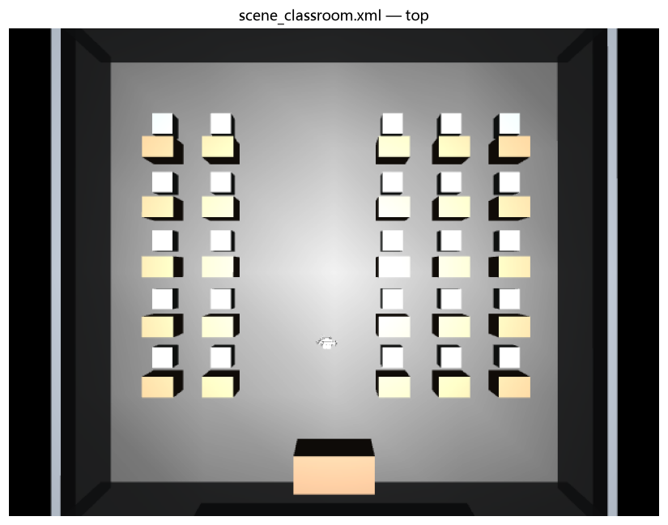
阶段二：群核教室场景重建
真实点云 + 程序化布局：数据边界的量化结论
数据边界（三轮量化分析）
97% 的点集中在 0.6 m 内
197 万点中约 190 万在扫描者站立处——手持激光雷达的典型分布
桌面高度带无桌椅上结构
0.55–0.85 m 层俯视只有一条斜向线状分布（线缆/横梁）
桌腿层同样不成形
3DGS 点云是体积散射，桌椅几何不在其中
方案：真实数据（房间 9.4×8.8 m、地面高度、地板色）+ 程序化布局（25 张课桌 0.75 m、讲台 1.15 m、中央 1.6 m 过道）
Notes:
约50秒：阶段二是群核辅线的落地。素材包是余姚四中的空教室点云，197 万个点。我们做了三轮统计才敢动手：第一，97% 的点挤在扫描者站立的 0.6 米范围内，这是手持雷达的典型分布；第二，桌面高度带俯视看不到课桌行列；第三，桌腿层也不成形——因为 3DGS 点云是体积散射，桌椅几何在压缩后的高斯基元里，不在这份点云里。所以方案是真实数据加程序化布局：房间尺寸、地面高度、地板颜色来自真实扫描，课桌椅按标准中学尺寸建模。下一步接 SpatialLM 的结构化输出，换成数据驱动的真实布局。

Slide 6
阶段三：Isaac 训练环境搭建
云端 4090 全栈 + 26 项关键技术问题
环境构成
过程中的技术问题（已归档 26 项）
Isaac Sim 4.5 + Isaac Lab 2.1
依赖链：10 项
源码安装（pip 版为骨架包，envs 需源码）
flatdict 构建失败 / setuptools 兼容 / API 改名（quat_apply_inverse）
4096 并行环境
平台网络：6 项
单卡 4090，显存占用 10.6 GB / 24 GB
GitHub 不可达（本地上传中转）/ S3 资产加载失败（本地化修补）/ pip 涓流卡死（自愈循环）
自愈式部署
复原脚本 v2：任意新实例 20–40 分钟重建全栈
渲染栈：6 项
Vulkan ICD 缺失 / EULA 交互 / 相机观测污染 / pycache 幽灵
版本锁定
conda env + pip freeze，环境可精确复现
为什么值得记录
每项都有「症状 → 根因 → 修法」，已写入复原脚本与误差追踪表——这是环境可复现的前提。
Notes:
约60秒：阶段三是环境搭建，也是本期最大的工程量。Isaac Sim 4.5 加 Isaac Lab 2.1，在云端 4090 上跑 4096 个并行环境。这里遇到并解决了 26 项技术问题，分三类：依赖链问题——比如一个旧依赖在新 setuptools 下构建失败、框架 API 改名；平台网络问题——GitHub 不可达、官方资产从海外 S3 加载失败、大文件下载涓流卡死，分别用本地上传中转、资产本地化、自愈循环解决；渲染栈问题——云平台的 GPU 驱动分「计算型」和「完整型」，前者没有 Vulkan，Isaac 的渲染初始化会直接段错误。这些全部写成了复原脚本，现在任何一台新机器 20 到 40 分钟能重建，这是后面所有实验的前提。

Slide 7
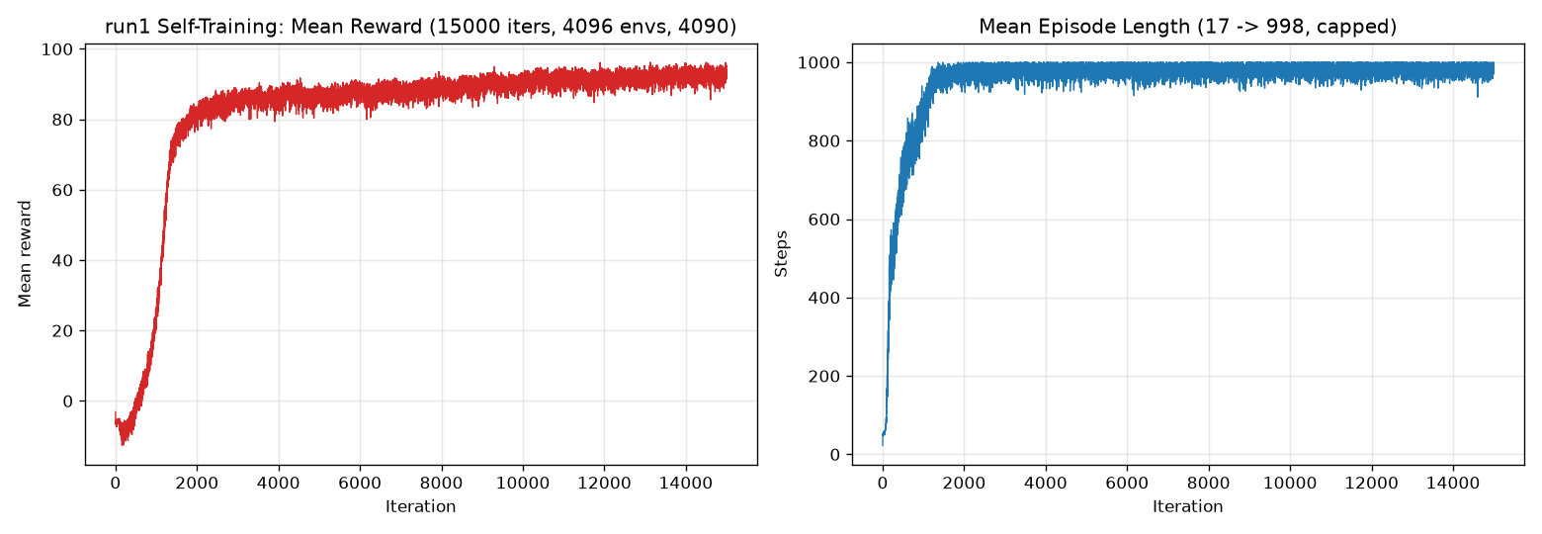
阶段四：自主训练成果
4096 并行环境 · AMP 算法 · 15000 次迭代 · 11 小时
-2 → 95
训练平均奖励
17 → 998 步
回合长度（触顶）
0.093
10000 iter 回放奖励（超官方 0.085）
4.0 GB
显存占用 @1024 envs
三档 checkpoint 验证：5000 追平 → 10000 反超 → 15000 终验 335 s 零跌倒
Notes:
约50秒：阶段四是本次的核心成果——从「用官方的策略」到「训练自己的策略」。4096 个环境并行、AMP 算法、15000 次迭代、11 小时。左图两条曲线：奖励从负 2 爬到 95，回合长度从 17 步涨到 998 步的上限。回合长度是学习进度最直接的指标——从一步就摔到能稳定走到回合结束。我们做了三档 checkpoint 验证：5000 次时追平官方、10000 次反超、15000 次终验跑了 335 秒零跌倒。显存只用了 4 GB，说明还有很大提速空间。

Slide 8
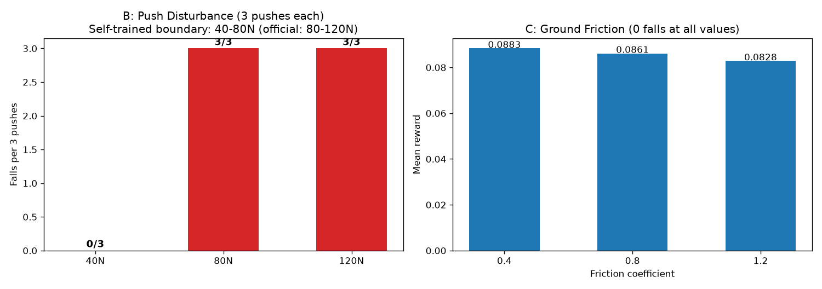
阶段五：消融实验（鲁棒性边界）
同一套自研工具，对官方与自训策略做对照
结论
自训边界 40–80 N
40 N 三次推力全部存活，80 N 起被推倒
官方边界 80–120 N
同工具测得，方法对齐可复现
差距归因：训练量
自训为官方 37.5%（15000 vs 40000 iter），边界下移一档符合预期
摩擦鲁棒性完整
0.4 / 0.8 / 1.2 三档零跌倒，低摩擦下奖励最高
Notes:
约45秒：阶段五消融。我们写了一套参数化的扰动/摩擦注入工具，两种策略用同一套方法测，结果可比。左边两组柱状图：推力测试里，自训策略 40 牛三次全部存活，80 牛起被推倒；官方策略的边界在 80 到 120 牛。这个差距是训练量决定的——我们训了 15000 次，官方是 40000 次，只有 37.5%，边界低一档在预期内。右边摩擦：0.4 到 1.2 三档全部零跌倒，说明策略对地面材质不敏感。

Slide 9
阶段六：sim2sim 跨引擎验证
Isaac 训练 → MuJoCo 零微调部署
测试项 | 官方策略 | 自训策略（15000 iter） | 达成率 | 说明
MuJoCo 平地 10 s | 0.51 m/s | 0.45 m/s | 88% | 存活全程，基高 0.364 m
MuJoCo 教室 12 s | 0.509 m/s（6.1 m） | 0.443 m/s（5.31 m） | 87% | 课桌布局不构成阻碍
40 N 推力 | 存活 | 存活（0.40 m/s） | — | 速度降 11%，姿态稳定
80 N 推力 | 存活 | 存活（0.23 m/s） | — | 降 49% 但仍能行走
摩擦 0.4–1.2 | — | 零跌倒 | — | 工具局限：本地摩擦注入未见差异，以 Isaac 侧数据为准
为什么这一步重要：Isaac 与 MuJoCo 是两套独立的物理引擎（接触求解、积分器都不同）。策略跨引擎零微调保持 87–88% 性能，说明学到的是运动能力本身，而不是拟合了某个引擎的物理特性——这正是 Sim2Real 需要验证的性质。
Notes:
约45秒：阶段六是跨引擎验证，也是最能说明问题的一步。我们在 Isaac 里训练，把策略导出成 TorchScript，拿到本地 MuJoCo 里零微调直接跑。结果：平地 0.45 米每秒、教室 0.443，都达到官方水平的 87 到 88%；加 40 牛推力还能走，80 牛速度掉一半但没摔。为什么重要：两个引擎的接触动力学完全不同，策略还能走，说明它学到的是运动能力，不是拟合某个引擎。最后一行是诚实披露：本地摩擦参数注入没观察到差异，所以摩擦结论以 Isaac 侧数据为准。

Slide 10
误差追踪表 v1
Proposal Next Actions 第 7 条交付：Sim2Real 各环节误差来源与量化状态
类别 | 误差来源 | 当前状态 | 量化 / 证据
动力学 | 引擎差异（Isaac ↔ MuJoCo） | ✅ 已量化 | 跨引擎 87–88%，接触求解器与积分器不同
场景 | 点云数据边界（无桌椅几何） | ✅ 已量化 | 三轮统计：97% 点集中于原点、桌面/桌腿层无结构
地形/材质 | 地面摩擦变化 | ✅ 已量化 | Isaac 侧 0.4 / 0.8 / 1.2 三档零跌倒
扰动 | 外部推力 | ✅ 已量化 | 自训 40–80 N 边界；官方 80–120 N
驱动器 | PD 增益误差（kp/kd） | ⬜ 待测 | 计划：±20% / ±50% 缩放 → 行走退化曲线
传感器 | IMU 噪声 | ⬜ 待测 | 计划：噪声注入 → 存活率/速度退化
延迟 | 控制与观测延迟 | ⬜ 待测 | 计划：延迟注入 → 退化曲线
建模 | 质量/质心参数误差 | ⬜ 待测 | 计划：参数扰动 → 敏感度分析
说明：前四项已量化（本期完成）；后四项为下一步计划，对应六周计划的 W3–W4「误差量化」阶段。
Notes:
约60秒：这一页是 Proposal Next Actions 第七条要求交付的误差追踪表初版。我们按 Sim2Real 的误差来源分四类加两个工程维度。已经量化的四项：引擎差异——跨引擎 87 到 88%；点云数据边界——三轮统计的结论；地面摩擦——三档零跌倒；外部推力——自训和官方各自的边界。还待测的四项：PD 增益误差、IMU 噪声、控制延迟、质量与质心参数误差。这四项都在仿真内可做，不需要真机，是下一步 W3 到 W4 的重点。这张表的价值在于：它把「Sim2Real 为什么会有差距」拆成了可逐项量化的清单，而不是笼统说一句「仿真和现实有差距」。

Slide 11
问题、风险与下一步
已解决 / 待解决 / 依赖外部
已解决
待解决（本期可完成）
依赖外部条件
· 环境可复现：复原脚本 20–40 分钟重建全栈
· 域随机化对照实验（DR 开/关短程对比）
· 真机 Mini Pi+ 与吊装保护架（向高擎申请中）
· 官方策略与自训策略双线验证通路
· 误差量化四项：PD / IMU / 延迟 / 参数
· 真机部署需 RKNN 转换 + ROS2 推理
· 跨引擎迁移可信（87–88%）
· 演示素材：Isaac 侧画面质量待提升
· 场地时段与安全演练流程
· 26 项技术问题全部归档
· 系统化性能评测报告成稿
下一步时间表
本周内
11 月上旬
硬件到位后
11/19
DR 对照 + 误差量化四项启动
误差表 v2 + 评测报告成稿
真机部署（STANDBY 安全模式先验）
期末演示
Notes:
约40秒：最后是问题清单。已经解决的四项，重点是环境可复现和双线验证通路。本期还要做的：域随机化对照实验、误差量化四项、以及 Isaac 侧演示画面质量。依赖外部的：真机申请中，需要硬件到位才能做真机部署。时间表：本周内做 DR 和误差量化，11 月上旬出误差表第二版和评测报告，硬件到位后做真机，最终 11 月 19 日期末演示。汇报完毕，谢谢老师。

